Slide 1
Октябрь ,2013
Влияние изменений целевых ориентиров сети «Университет – школы» на систему управления
Серова Наталья Александровна,
Моисеева Елена Борисовна,
Платонова Елена Александровна,
НИУ ВШЭ – Нижний Новгород

Slide 2
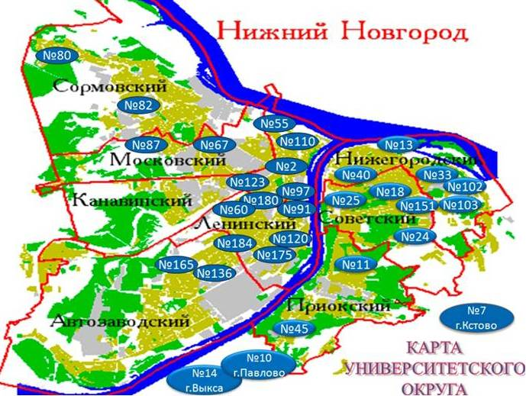
Октябрь , 2013
Нижегородский университетский округ
Высшей школы экономики
Нижегородский университетский округ ВШЭ – сеть «Университет – школы»
Год основания – 2004
Учрежден ГУ-ВШЭ и департаментом образования администрации Нижнего Новгорода
Основание возрождения университетских округов: постановление правительства Российской Федерации от 17 сентября 2001 года № 676 «Об университетских комплексах»

Slide 3
Октябрь, 2013
Нижегородский университетский округ
Высшей школы экономики
Управление инновационной деятельностью в округе
Сопровождение профессионального развития педагогов округа
Организация профориентационной работы со школьниками
Направления деятельности
Направления деятельности округа

Slide 4
Октябрь,2013
Нижегородский университетский округ
Высшей школы экономики
2013 год:
34 образовательных организации:
лицеи, гимназии, «углублёнка», СОШ;
около 950 учителей;
более 1900 выпускников 2013/2014 уч. г.

Slide 5
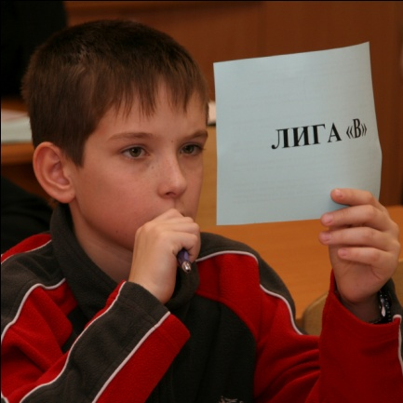
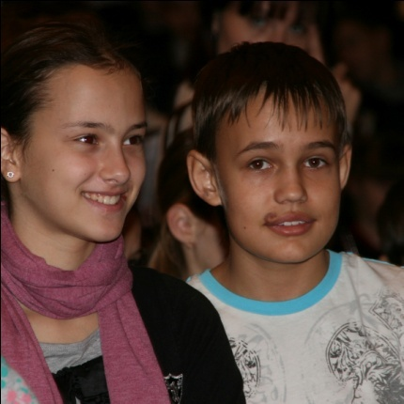
Университетский округ школьникам
Более 15 олимпиад, конкурсов, турниров для школьников от 7 до 17 лет
Высшая школа экономики, Нижний Новгород, 2013г.

Slide 6
Октябрь, 2013
Университетский округ учителям
Магистерская программа «Управление образованием», 2012 г.
Курсы повышения квалификации учителей и руководителей образовательных организаций
Практико-ориентированные семинары, мастер-классы в школах округа
Краткосрочные курсы повышения квалификации учителей-предметников
«Профессор Вышки школьному учителю»
Конференции, семинары,
круглые столы НИУ ВШЭ
Конференции
Ассоциации университетских округов РФ
Конференции
Нижегородского университетского округа, 2010, 2012 г.г.

Slide 7
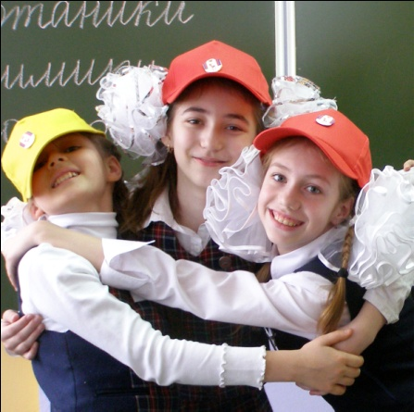
Октябрь, 2013
Проблемное поле
Нижегородский университетский округ –
развивающаяся организация:
- со временем происходит трансформация целевых ориентиров: цели создания округа теряют актуальность, число школ растет
- каждый субъект (университет, школы) решает свои задачи, однако стремятся к объединению
- сеть вынуждена реагировать как на внутренние, так и на внешние изменения образовательной среды
Максима: если личные цели людей (в нашем случае – школ и университета!), составляющих организацию, не реализуются в процессе достижения целей самой организации, такая организация как живая система (в нашем случае – сеть!) скоро может прекратить свое существование, ибо она не живет, а агонизирует

Slide 8
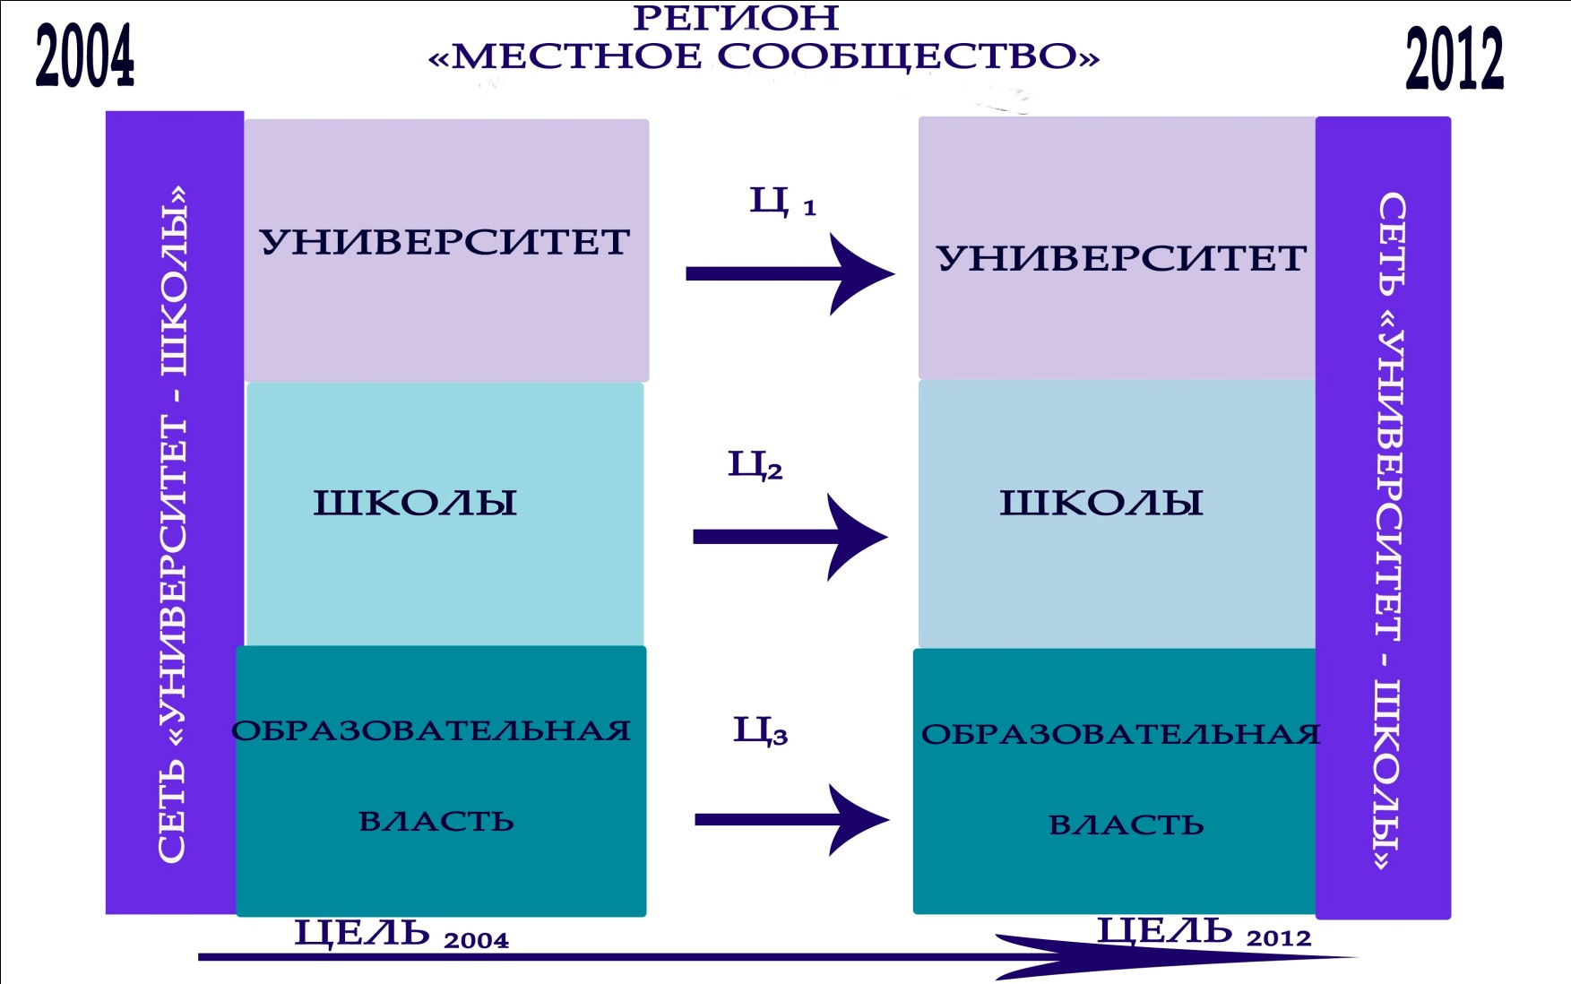
?
Управление
2012
Управление 2004

Slide 9
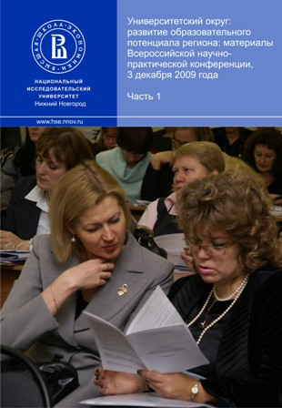
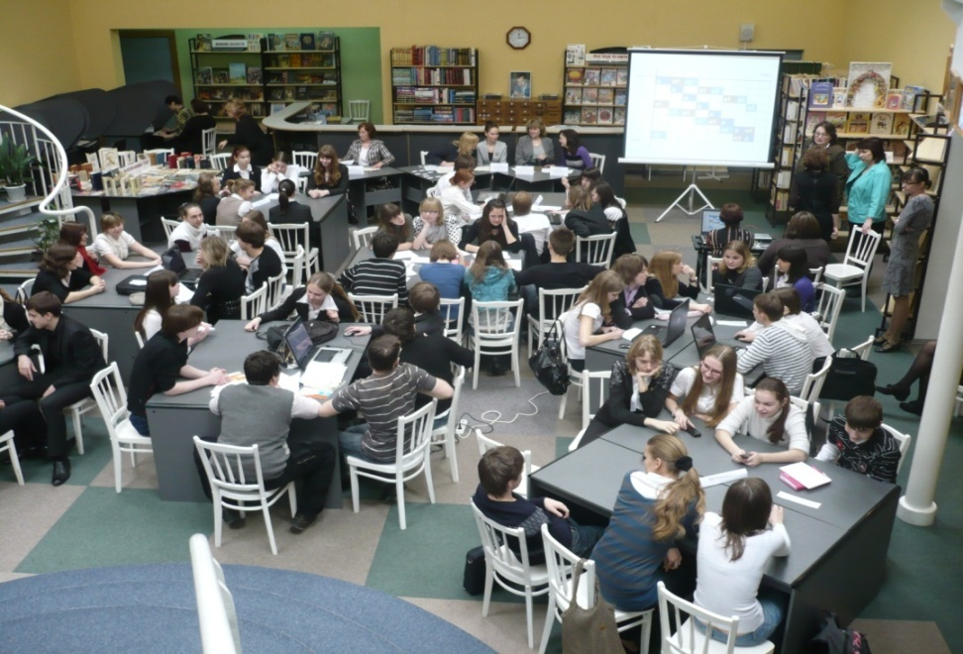
Октябрь, 2013
социологическое обследование «Целевые ориентиры и эффекты взаимодействия школ, ассоциированных около университета»
Цель исследования:
Выявить целевые ориентиры (ожидания и интересы) участников Нижегородского университетского округа и определить соответствующие им механизмы сетевого управления
Объект исследования:
Сеть «Университет-школы»

Slide 10
Октябрь, 2013
Теоретическая рамка исследования
Сеть – это объединение организаций, порой непохожих друг на друга (комплекс взаимосвязанных узлов открытого типа), у каждой свои целевые ориентиры, тем не менее, вместе они живут в едином проблемном поле (Е.В. Василевская, С.Д. Каракозов, К.Г. Митрофанов и др.)
Сетевая форма реализации образовательных программ обеспечивает возможность освоения обучающимся образовательной программы с использованием ресурсов нескольких организаций, осуществляющих образовательную деятельность. (Федеральный закон «Об образовании в РФ» от 29.12.2012 №273)
Механизм управления сетью - совокупность правил и процедур принятия решений и организации жизнедеятельности, влияющих на поведение всех узлов сети (М.Ю. Шерешева)

Slide 11
Октябрь, 2013
Исследовательские задачи:
Изучение «мнения» школ округа о взаимодействии в Нижнем Новгороде учреждений общего образования и вузов;
Получение экспертных оценок относительно состояния и перспектив развития Нижегородского университетского округа Высшей школы экономики;
Изучение мнений реальных субъектов округа (учителей, учащихся, руководителей школ, преподавателей НИУ ВШЭ – Нижний Новгород, администрации округа);
Выработка рекомендаций относительно проектирования системы управления округа в настоящий период

Slide 12
Октябрь, 2013
Анкетирование педагогов и школьников, экспертное интервью
Выборка: 1053 респондента
из 27 школ округа
328 учителей и руководителей школ со стажем:
до 5 лет – 15%; 5-10 лет – 8 %;
10-25 лет – 34%; больше 25 лет – 43 %
725 обучающихся:
52% - 11 кл.
30% - 10 кл.
18% - 9 кл.
20 экспертов: руководители школ, представители НИУ ВШЭ, образовательных структур

Slide 13
Октябрь, 2013
Как представлены итоги исследования
1. Цели участников сети, изменение целевых ориентиров Нижегородского университетского округа Высшей школы экономики (2004 г., 2012 г.)
2. Реакции на «изменения» в целевых ориентирах:
- реакция последствия
(какие механизмы «ухудшились»?);
- реакция компенсации
(какие имеются возможности в управлении?);
- проектирование невидимого
(что можно предложить для усиления взаимодействия университета и школ?)

Slide 14
Целевые ориентиры акторов округа
Цели и ожидания школ университетского округа | 2004 | 2012
 | Основные цели
 | Получить реальную помощь: - в подготовке конкурентоспособного выпускника школы; - в регулярной и эффективной «переподготовке» учителей и школьных администраторов; - в создании и обеспечении профильных программ старшей школы | Доступ к образовательным и интеллектуальным ресурсам университета (конференции, олимпиады, конкурсы, семинары, кафедральные семинары и т.д.) Постоянное межшкольное взаимодействие (НИУ ВШЭ – объединяющий координатор) Использование университета как интерфейса между школой и внешней средой
 | Дополнительные эффекты
 | Доступ к образовательным и интеллектуальным ресурсам университета (конференции, семинары, кафедральные семинары и т.д.) Преимущество бренда НИУ ВШЭ как университета-партнера | Помощь в подготовке конкурентоспособного выпускника школы Содействие в эффективной переподготовке учителей и школьных администраторов

Slide 15
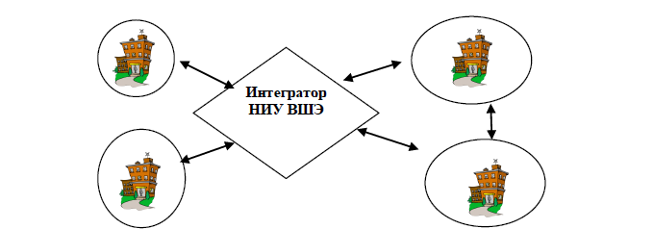
Октябрь, 2013
Структура округа на начальном этапе развития
(2004 – 200?)
Университет :
- приток лучших выпускников школ;
усиление бренда в городе («обрести известность») через взаимодействие с сообществом школ Нижнего Новгорода
Школы:
создание и обеспечение
профильных программ старшей школы
- «переподготовка» учителей и школьных руководителей
Университет – мощный ресурсный центр, концентрирующий около себя сеть, держатель стратегического, информационного ресурса, имеющий имидж реформатора

Slide 16
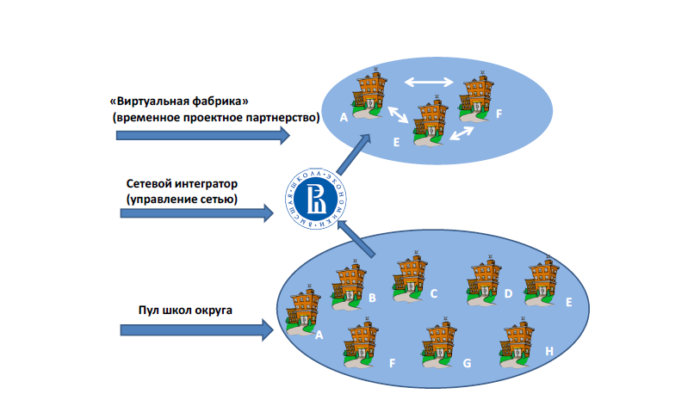
Новая организационная концепция округа (2012 – 200?)
Университет :
- развитие филиала как центра коммуникаций, распространения знаний и технологий;
усилить свой профессиональный авторитет как центра инноваций, непрерывного образования регионального уровня.
Школы:
- доступ к образовательным и интеллектуальным ресурсам ВШЭ;
межшкольное взаимодействие в сети;
-использование ВШЭ как интерфейса между школой и внешней средой
Университет – сетевой интегратор:
- формирование динамического пула школ;
- создание «виртуальных фабрик»;
- поддержка жизнедеятельности округа

Slide 17
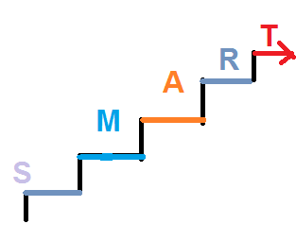
Октябрь , 2013
SMART-КЛАССЫ

Slide 18
Октябрь , 2013
АКТУАЛЬНОСТЬ СОТРУДНИЧЕСТВА
Со стороны школы:
недостаток потенциала (кадрового, материально -технического) для проведения научно-исследовательской работы и профориентации;
в полной мере не охвачен метапредмет (учить учиться, коммуникация, целеполагание);
низкий уровень мотивации учителя к изменениям;
несоответствие требований, предъявляемых к выпускнику школой и ВУЗом.
Со стороны НИУ ВШЭ Нижний Новгород:
абитуриент не адаптирован к требованиям Вуза :
низкая мотивация к обучению;
низкая успеваемость;
высокий процент отчисления студентов из Вузов;
полученное образование не соответствует в дальнейшем выбранной профессии;
ЕГЭ не показатель дальнейшей успешности студента

Slide 19
Октябрь , 2013
ЦЕЛЬ СОТРУДНИЧЕСТВА
Выпускник школы (абитуриент Вуза), адаптированный к требованиям Вуза, обладает следующими свойствами(компетенциями):
Самостоятельностью(умением учиться);
Осознанной ответственностью за свою образовательную траекторию;
Высокими коммуникативными навыками;
Высоким уровнем знаний по профильным предметам

Slide 20
Октябрь , 2013
АСПЕКТЫ ВЗАИМОДЕЙСТВИЯ
Организация учебного процесса
Индивидуальные учебные планы
«проектный» день
Организация образовательного пространства
Использование информационной образовательной среды НИУ ВШЭ
Дискуссионные площадки
Организация профориентационной деятельности
Авторские курсы ППС вуза
Студенческое кураторство, партнерские экскурсии и лекции практиков и работодателей

Slide 21
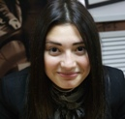
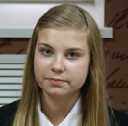
Октябрь , 2013
SMART-КЛАССЫ
ШКОЛА И ВУЗ: новое измерение
- Отличные впечатления от занятий, особенно понравилась лекция Марины Владимировны Цветковой. Очень здорово, когда занятия проходят в Австрийской библиотеке – дизайн помещения и стеллажи с книгами создают особую атмосферу, располагают к учебе.
Кожакина Яна,
10 SMART-класс
- Занятия интересные, немного сложнее, чем в школе, но, думаю, что со временем мы повысим свой уровень, ведь для этого мы и приходим сюда.
Захарова Ксения, 10 SMART-класс

Slide 22
Спасибо за внимание!

